Slide 1
«Соблюдение отдельных требований законодательства, предъявляемых
к печатным и сетевым СМИ:
УСТАВ РЕДАКЦИИ СМИ.
ТРЕБОВАНИЯ к ОБОРОТУ ИНФОРМАЦИОННОЙ ПРОДУКЦИИ в СМИ»
Управление Роскомнадзора по Дальневосточному федеральному округу
Хабаровск, 2019

Slide 2
Устав редакции СМИ -свод правил, регулирующих организацию и порядок деятельности средства массовой информации, а также определяющий правовой статус лиц, занимающихся производством, выпуском и координацией деятельности СМИ
Цель устава: урегулировать отношения между хозяйствующим субъектом (учредителем — физическим либо юридическим лицом) и редакцией (сотрудниками, творческими работниками и др. участниками процесса выпуска и распространения СМИ)
!
В соответствии со 2 статьей Закона «О СМИ» производство и выпуск средства массовой информации осуществляет редакция, которая может являться:
организацией
учреждением
предприятием
гражданином/объединением граждан

Slide 3
Статья 20 Закона Российской Федерации от 27.12.1991 № 2124-1 «О средствах массовой информации»
В уставе редакции должны быть определены:
1. Взаимные права и обязанности учредителя, редакции, главного редактора;
2. Полномочия коллектива журналистов - штатных сотрудников редакции;
3. Порядок назначения (избрания) главного редактора, редакционной коллегии и (или) иных органов управления редакцией;
4. Основания и порядок прекращения и приостановления деятельности средства массовой информации;
5. Передача и (или) сохранение права на наименование (название), иные юридические последствия смены учредителя, изменения состава соучредителей, прекращения деятельности средства массовой информации, ликвидации или реорганизации редакции, изменения ее организационно-правовой формы;
6. Порядок утверждения и изменения устава редакции, а также иные положения, предусмотренные Законом о СМИ и другими законодательными актами.
Перечень не является закрытым!
До утверждения устава редакции, а также если редакция состоит менее чем из десяти человек, ее отношения с учредителем, включая вопросы, перечисленные в пунктах 1 - 5, могут определяться заменяющим устав договором между учредителем и редакцией (главным редактором)

Slide 4
ПРИНЯТИЕ УСТАВА РЕДАКЦИИ
ОБЩЕЕ СОБРАНИЕ
кворум не менее 2/3 сотрудников
только штатные сотрудники редакции
простое большинство голосов
УТВЕРЖДЕНИЕ УЧРЕДИТЕЛЕМ
в течение 3-х месяцев со дня первого выхода в свет
ЕСЛИ УСТАВ РЕДАКЦИИ (заменяющий его договор) НЕ НАПРАВЛЕН В РЕГИСТРИРУЮЩИЙ ОРГАН В ТЕЧЕНИЕ 3-х МЕСЯЦЕВ СО ДНЯ ПЕРВОГО ВЫХОДА В СВЕТ СМИ, РЕГИСТРАЦИЯ СМИ МОЖЕТ БЫТЬ ПРИЗНАНА НЕДЕЙСТВИТЕЛЬНОЙ
НАПРАВЛЕНИЕ В РЕГИСТРИРУЮЩИЙ ОРГАН КОПИИ УСТАВА РЕДАКЦИИ (заменяющего его договора) НЕ ПОЗДНЕЕ 3-х МЕСЯЦЕВ СО ДНЯ ПЕРВОГО ВЫХОДА В СВЕТ СМИ

Slide 5
Нарушение порядка представления обязательного экземпляра документов, письменных уведомлений, уставов и договоров
ст. 13.23 КоАП РФ
4

Slide 6
 | ДОПУСКАЕМЫЕ ОШИБКИ:
От того, какая в уставе будет закреплена процедура назначения главного редактора, будет зависеть, сможет ли учредитель СМИ единоличным решением поменять главного редактора и нужно ли будет для этого согласие журналистского коллектива | Не указывается порядок назначения главного редактора СМИ
Структурное подразделение - это часть организации, которая выполняет определенные производственные или функциональные задачи в рамках устава. Поэтому редакция не может быть частью физического лица | Указывается, что редакция является структурным подразделением учредителя. При этом учредитель - физическое лицо
5

Slide 7
 | ДОПУСКАЕМЫЕ ОШИБКИ:
В соответствии со ст. 420 ГК РФ договором признается соглашение двух или нескольких лиц об установлении, изменении или прекращении гражданских прав и обязанностей. К договорам применяются правила о двух- и многосторонних сделках. Статьей 182 ГК РФ установлено, что представитель не может совершать сделки от имени представляемого в отношении себя лично, а также в отношении другого лица, представителем которого он одновременно является. Таким образом, действующим законодательством запрещено заключение договоров между самим собой, подобные договоры признаются судами ничтожными | Договор между учредителем и главным редактором СМИ заключен между одним и тем же физическим лицом
6

Slide 8
 | ДОПУСКАЕМЫЕ ОШИБКИ:
В данном случае целесообразно принимать устав (договор не может быть составлен между одним и тем же лицом). В уставе необходимо указать, что лицо, совмещающее одновременно несколько должностей, при подготовке выпуска исполняет обязанности журналиста. Также, если в тексте устава будет указано, что главный редактор является единственным участником редакции, то это будет правовым основанием для утверждения устава, поскольку главный редактор является представителем журналистского коллектива | В договоре между учредителем и главным редактором СМИ, заключенным между одним и тем же физическим лицом, указывается, что учредитель исполняет одновременно обязанности главного редактора, редакции
На уставе (титульный лист/последняя страница) должна быть размещена ссылка на протокол общего собрания коллектива журналистов. Если такая ссылка отсутствует, должна быть представлена копия протокола общего собрания коллектива журналистов, заверенная надлежащим образом | Представление в регистрирующий орган копии устава без ссылки на его принятие протоколом общего собрания коллектива журналистов
7

Slide 9
 | ДОПУСКАЕМЫЕ ОШИБКИ:
Журналистский коллектив редакции в т.ч. состоит из работников, занимающихся редактированием, созданием, сбором или подготовкой сообщений и материалов для редакции СМИ и связанных с нею трудовыми или иными договорными отношениями либо занимающихся такой деятельностью по её уполномочию | В уставе редакции не определены полномочия коллектива журналистов – штатных сотрудников редакции
В тексте устава должен быть подробно описан порядок назначения главного редактора и иных органов управления учредителя. Ссылка на законодательство РФ в данном случае не уместна, поскольку законодательством не установлен конкретный порядок назначения на должность | Указывается, что учредитель назначает на должность главного редактора и редакционную коллегию, а также освобождает их от занимаемых должностей в соответствии с действующим законодательством РФ
8

Slide 10
Практическая часть
Соответствуют ли указанные положения Устава редакции статье 20 Закона «О СМИ» ?

Slide 11
Положения раздела 10 Устава редакции газеты противоречат положениям статьи 20 Закона о СМИ, так как в статье 20 четко определено, что Устав редакции средства массовой информации принимается на общем собрании коллектива журналистов - штатных сотрудников редакции большинством голосов при наличии не менее двух третей его состава и утверждается учредителем

Slide 12
Практическая часть
В полной ли мере отражены обязанности учредителя в пункте 3.4.3 Договора между учредителем и редакцией справочника ?

Slide 13
Пунктом 3.4.3 Договора между учредителем и редакцией справочника не в полной мере отражены обязанности учредителя по направлению уведомления в регистрирующий орган в соответствии со статьей 11 Закона о СМИ (отсутствуют положения о случаях изменения места нахождения учредителя, принятии решения о прекращении, приостановлении или возобновлении деятельности СМИ)
При наступлении событий, предусмотренных ст. 11 Закона «О СМИ», учредитель обязан внести изменения в запись о регистрации СМИ либо направить уведомление в адрес регистрирующего органа

Slide 14
Практическая часть
Соответствует ли приведенный пример Устава редакции статье 20 Закона «О СМИ» ?
Утвержден:
Приказом главного редактора средства массовой информации МАУ «Вести Удикан»
№ 1 от «01»05.2018 г.
Устав редакции средства массовой информации «Вести Удикан»
1. Общие положения
1.1. Редакция СМИ «Вести Удикан»(в дальнейшем именуемая «Редакция») осуществляет производство и выпуск средства массовой информации - газеты «Вести Удикан» (в дальнейшем именуемого «СМИ»).
1.2. Учредителем СМИ является администрация п. Удикан (далее – Учредитель).
1.3. Редакция средства массовой информации (дата принятия решения о регистрации и регистрационный номер) (далее – Редакция СМИ) осуществляет производство и выпуск средства массовой информации на основе профессиональной самостоятельности и в соответствии с Законом Российской Федерации от 27 декабря 1991 года 2124-1 «О средствах массовой информации» (далее - Закон о СМИ).
1.4. Управление редакцией СМИ осуществляется в соответствии с законодательством Российской Федерации, настоящим Уставом, Уставом и локальными нормативными актами Учредителя.
1.5. Редакция СМИ является юридическим лицом.
1.6. По обязательствам, возникшим в результате деятельности Редакции, Учредитель несет ответственность всем принадлежащим ему имуществом, выступает истцом и ответчиком в суде, арбитражном суде.
1.7. Адрес (местонахождение) учредителя: Хабаровский край, п. Удикан, ул. Победы, д.4.
1.8. Адрес (местонахождение) редакции: г. Хабаровск, ул. Ленина, д. 4, каб. 503.

Slide 15
Ч. 1 ст. 6 Федерального закона от 29.12.2010 № 436-ФЗ
Осуществление классификации информационной продукции (знак информационной продукции)
Классификация информационной продукции осуществляется ее производителями и (или) распространителями самостоятельно (в том числе с участием эксперта, экспертов и (или) экспертных организаций, отвечающих требованиям ст.17 Федерального закона № 436-ФЗ) до начала ее оборота на территории Российской Федерации.

Slide 16
Ст. 11 Федеральный закон от 29.12.2010 № 436-ФЗ «О защите детей от информации, причиняющей вред их здоровью и развитию»
Общие требования к обороту информационной продукции
Оборот информационной продукции, содержащей информацию, предусмотренную ст.5 Федерального закона № 436-ФЗ без знака информационной продукции не допускается, за исключением продукции периодических печатных изданий, специализирующихся на распространении информации общественно-политического или производственно-практического характера.

Slide 17
Ст. 12 Федерального закона от 29.12.2010 № 436-ФЗ
Знак информационной продукции размещается в публикуемых программах теле- и радиопередач, перечнях и каталогах информационной продукции, а равно и в такой информационной продукции, размещаемой в информационно-телекоммуникационных сетях.
Производитель, распространитель продукции средства массовой информации вправе заключить с лицом, предоставившим ему для опубликования программу теле- и (или) радиопередач, перечень и (или) каталог информационной продукции, гражданско-правовой договор, по которому на указанное лицо возлагается обязанность обозначить знаком информационной продукции в соответствии со ст. 12 Федерального закона № 436-ФЗ
такие программы теле- и (или) радиопередач, перечни и (или) каталоги информационной продукции.

Slide 18
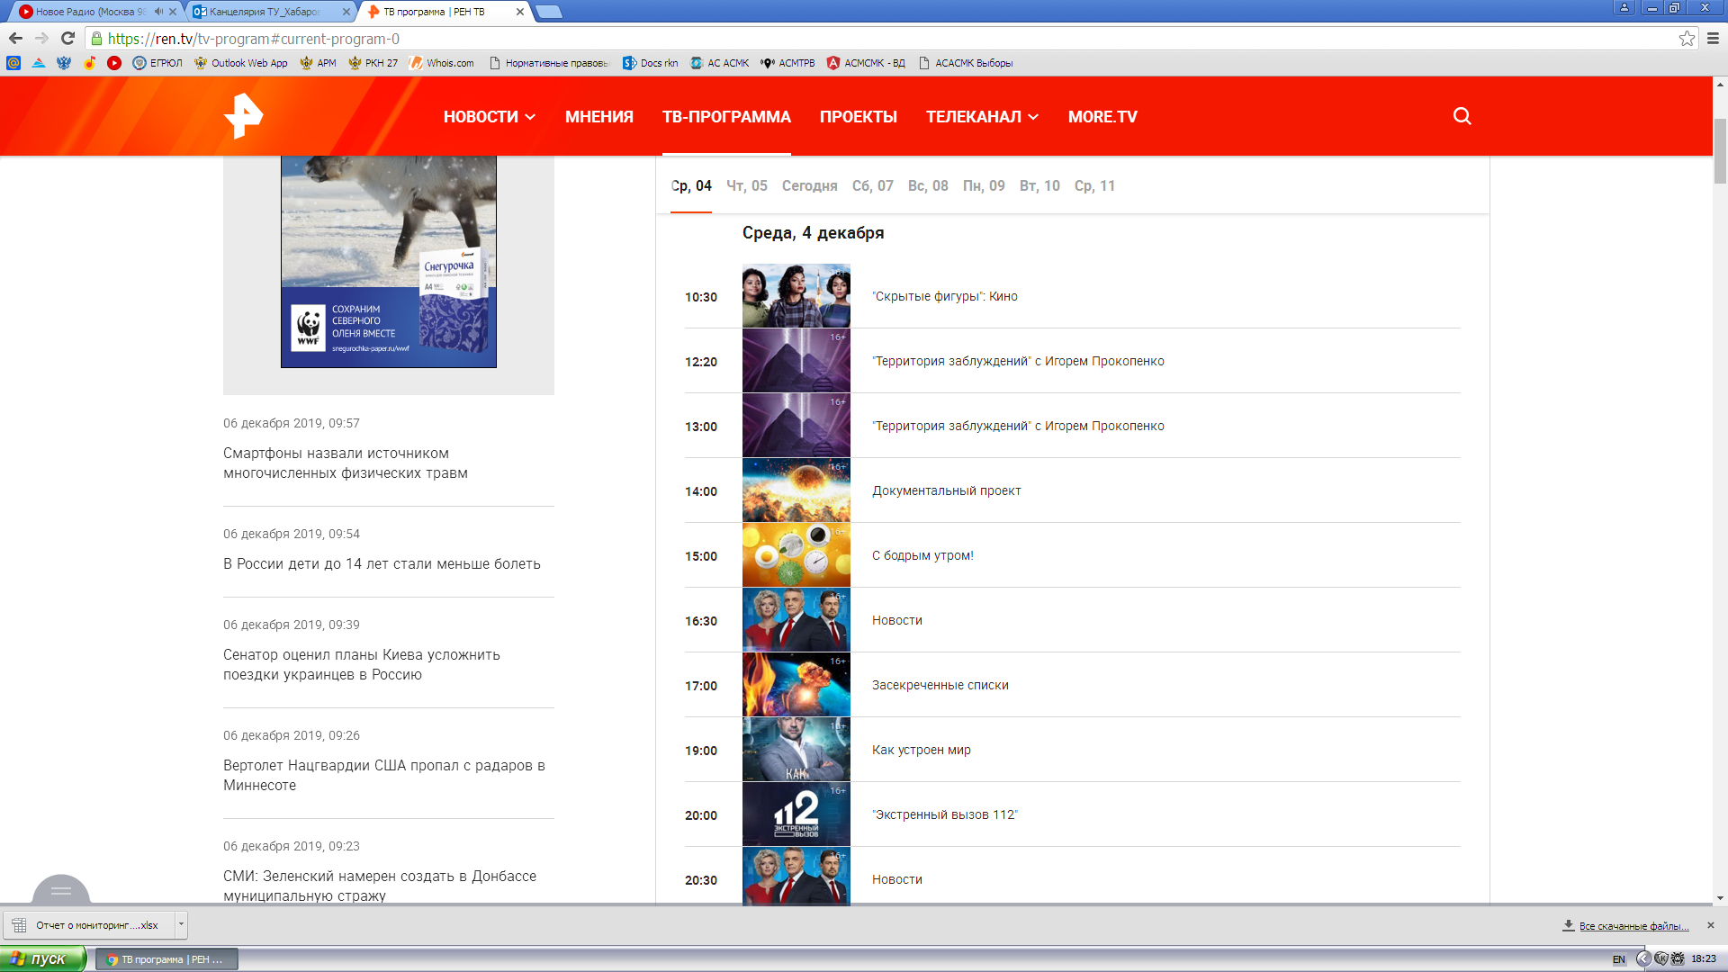
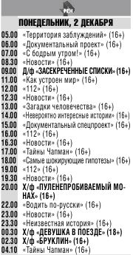
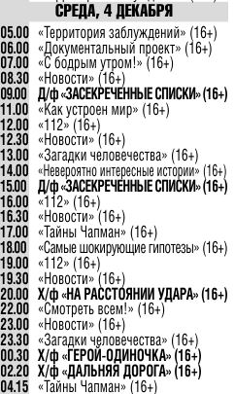

Slide 19
Ст. 2 Федеральный закон от 29.12.2010 № 436-ФЗ «О защите детей от информации, причиняющей вред их здоровью и развитию»
Зрелищное мероприятие - демонстрация информационной продукции в месте, доступном для детей, и в месте, где присутствует значительное число лиц, не принадлежащих к обычному кругу семьи, в том числе посредством проведения театрально-зрелищных, культурно-просветительных и зрелищно-развлекательных мероприятий

Slide 20
Ч. 6 ст. 11 Федерального закона от 29.12.2010 № 436-ФЗ
До начала демонстрации посредством зрелищного мероприятия информационной продукции ей присваивается знак информационной продукции.
Указанный знак размещается на афишах и иных объявлениях о проведении зрелищного мероприятия, а также на входных билетах, приглашениях и иных документах, предоставляющих право его посещения.

Slide 21
Ч. 8 ст. 11 Федерального закона от 29.12.2010 № 436-ФЗ
В прокатном удостоверении аудиовизуального произведения должны содержаться сведения о категории данной информационной продукции.

Slide 22
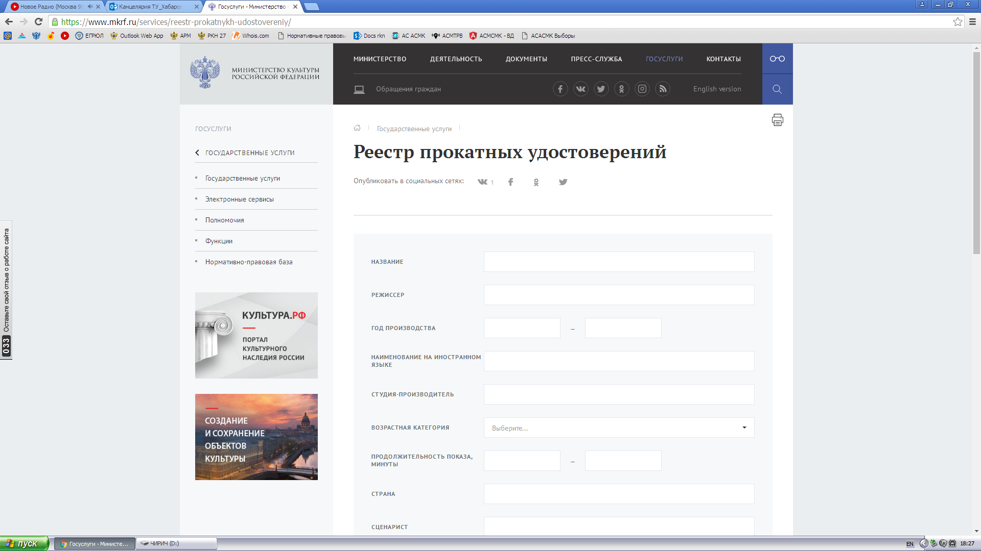
Реестр прокатных удостоверений размещен на сайте
Министерства культуры Российской Федерации

Slide 23
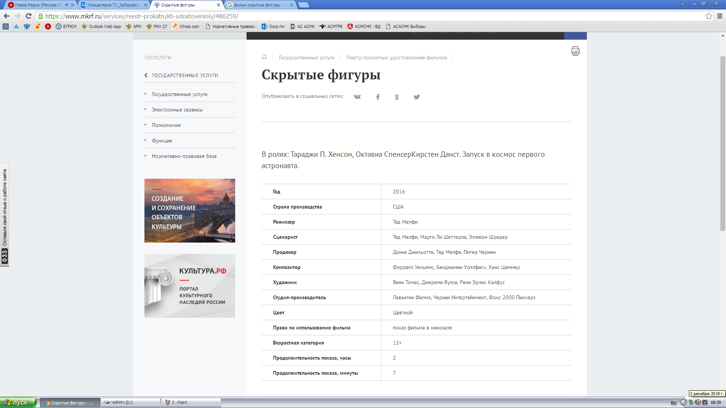
Реестр прокатных удостоверений размещен на сайте
Министерства культуры Российской Федерации

Slide 24
Опубликование в средствах массовой информации программ теле- и (или) радиопередач, перечней и (или) каталогов информационной продукции без размещения знака информационной продукции либо со знаком информационной продукции, не соответствующим категории информационной продукции
ч. 2.1 ст. 13.21 КоАП РФ
АДМИНИСТРАТИВНЫЙ ШТРАФ

Slide 25
Практическая часть
1. Согласно договору редакция обязана размещать анонс зрелищного мероприятия детского спектакля «Кот в сапогах» («4+»).
Ваши действия?
2. Тематика газеты «Утро Родины» – общественно-политическая. В выпуске № 1 от 02.03.2019 в выходных данных газеты размещен знак информационной продукции «16+». В выпуске № 2 от 02.04.2019 главный редактор решает убрать из выходных данных знак информационной продукции (ЗИП). Оцените действия главного редактора. Является ли в данном случае отсутствие ЗИП в выходных данных выпуска № 2 от 02.04.2019 нарушением?

Slide 26
Практическая часть
п.5 ч.4 ст. 11 ФЗ № 436
Оборот информационной продукции, содержащей информацию, предусмотренную статьей 5 Федерального закона, без знака информационной продукции не допускается, за исключением:
5) периодических печатных изданий, специализирующихся на распространении информации общественно-политического или производственно-практического характера

Slide 27
Практическая часть
Культура LIVE
06:30 "Маугли". "Летучий корабль"
09:55" Андрей Миронов. Браво, Артист!" Киноконцерт
10:50 Сердца четырех
13:10 Мария Каллас. Гала-концерт в Парижской опере
16:05 Пешком... (Москва женская)
16:35 Красота по-русски
17:30 Романтика романса (Песни о любви. "Я жду тебя... ")
18:25 Люди и страсти Алисы Фрейндлих
19:10 Жестокий романс
21:30 Опера "Итальянка в Алжире"
01:45 Дикие Галапагосы (1-я серия - "В объятиях океана")

Slide 28
п.3 ч.2 ст.1 ФЗ № 436 2. Настоящий Федеральный закон не распространяется на отношения в сфере: 3) оборота информационной продукции, имеющей значительную историческую, художественную или иную культурную ценность для общества
Практическая часть

Slide 29
СПАСИБО ЗА ВНИМАНИЕ!
УПРАВЛЕНИЕ РОСКОМНАДЗОРА ПО ДАЛЬНЕВОСТОЧНОМУ ФЕДЕРАЛЬНОМУ ОКРУГУ

